Slide 1
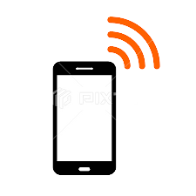
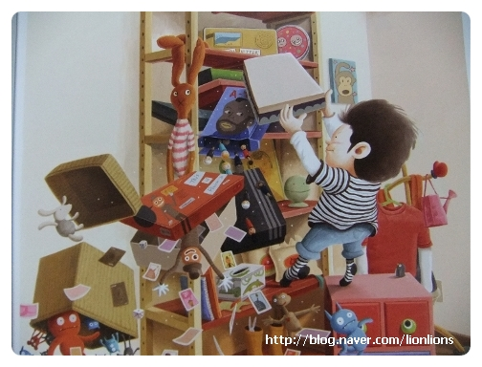
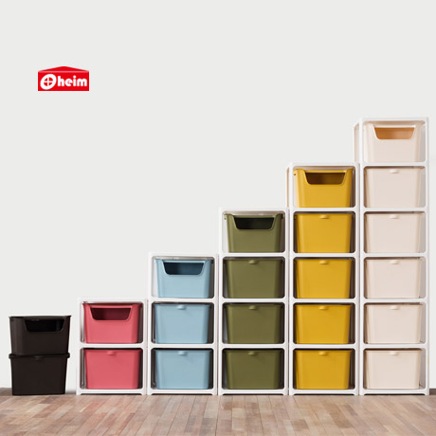
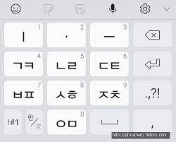
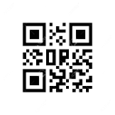

CNN을 이용한 이미지 분류와 Tag 기반 관리 시스템
21. 06. 09
분류
검색
관리
201600017 강두영 201701282 문수빈

Slide 2
목차
서론
연구의 배경 및 목적
기술동향
본론
프로젝트 소개
시스템 구성도
결론
시연 부분
향후 개발 가능성
기술 소개
부록[참고문헌]

Slide 3


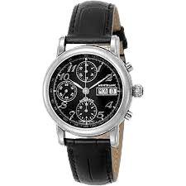



연구배경 및 목적 - 물건을 찾을 때 어떤 유형으로 물건을 찾을까?
① 이 박스에 무슨 물건이 있더라?
③ 대학교 입학선물로 받은 시계가 어딨더라?
② 이어폰이 필요한데, 박스에 어떤 이어폰들이 있더라?

Slide 4
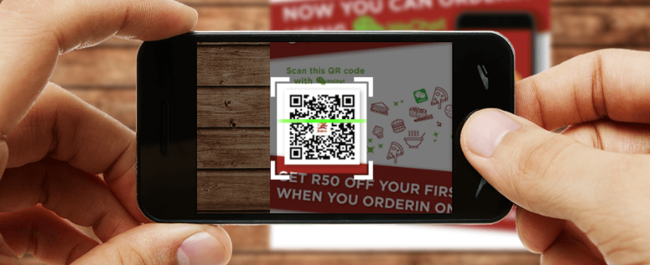
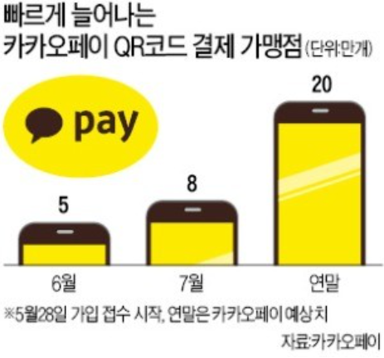
기술동향 - QR코드 활용
QR Code(Quick Response code)
컴퓨터가 만든 흑백 격자무늬 패턴 코드로, 정보 를 나타내는 매트릭스 형식의 이차원 코드
신용카드나 현금 없이 스마트폰 QR Code만으로 물건과 서비스를 구매할 수 있는 간편 결제 서비스가 온라인을 넘어 오프라인 영역으로 점차 확대되고 있다

Slide 5
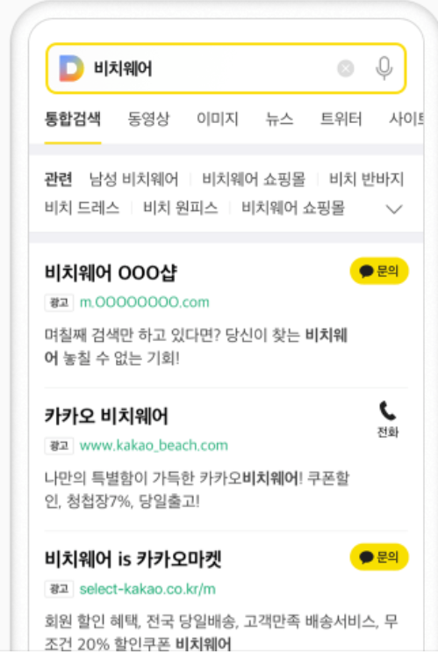
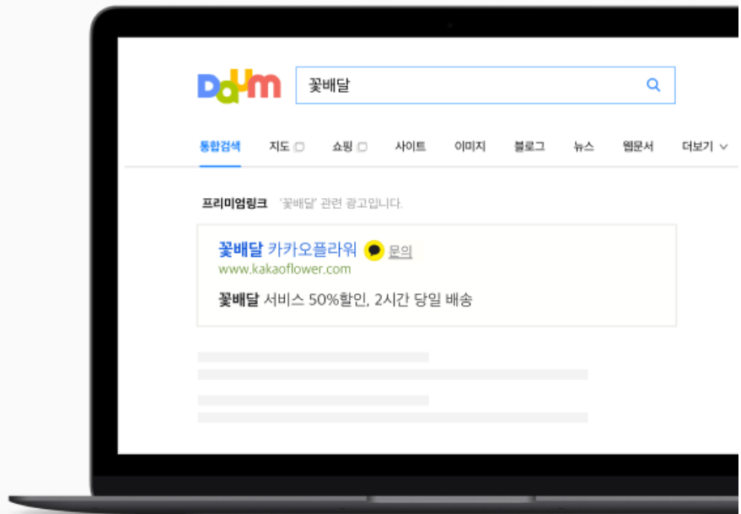
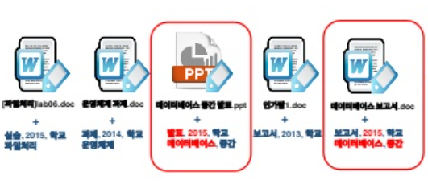
기술동향 - Tag 기법
사진 데이터에 부가적인 정보(Tag)를 추가하여
원하는 물건을 빠르게 찾는 것이 목적
키워드(Tag) 입력만으로 해당 단어가 포함된 자료가 도출

Slide 6



기술동향 - CNN 기술을 이용한 이미지 분류 시스템
CNN(Convolutional Neural Networks)
1차원의 row 데이터를 처리하는 DNN에서 이미지나 영상 데이터를 처리할 때 발생하는 문제점을 보완한 방법
Convolution 과 pooling을 반복해주어 이미지의 숫자는 많아지면서 크기는 점점 줄어들게 되고 nxn이미지는 하나의 특이점 데이터가 된다. 특이점 데이터를 뽑아내고 1차원 데이터로 변형하는 것이 Flatten.

Slide 7
프로젝트 소개
① 이 박스에 무슨 물건이 있더라?
③ 대학교 입학선물로 받은 시계가 어딨더라?
② 이어폰이 필요한데, 박스에 어떤 이어폰들이 있더라?

Slide 8
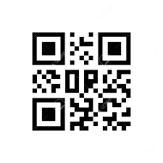
① 이 박스에 어떤 물건이 있더라? - QR코드 사용
이 유형의 탐색은 어떤 하나의 박스(물건 저장공간)안에 어떤 물건들이 저장되었는지 확인하는 방법으로 막연한 궁금증을 해결한다.
박스 안에 포함하고 있는 물건의 양과 크기를 가늠해 저장공간의 물리적 여유공간이 어느정도 남았는지 파악도 할 수 있고 박스를 직접 열어보지 않으면서 데이터 상으로 스마트폰에서 확인할 수 있도록 도와준다.
창고의 높은 곳에 있는 박스 일 경우 직접 확인하는 것이 불편하고 어려우나 QR코드로 쉽게 확인 가능하다는 장점이 있다.

Slide 9
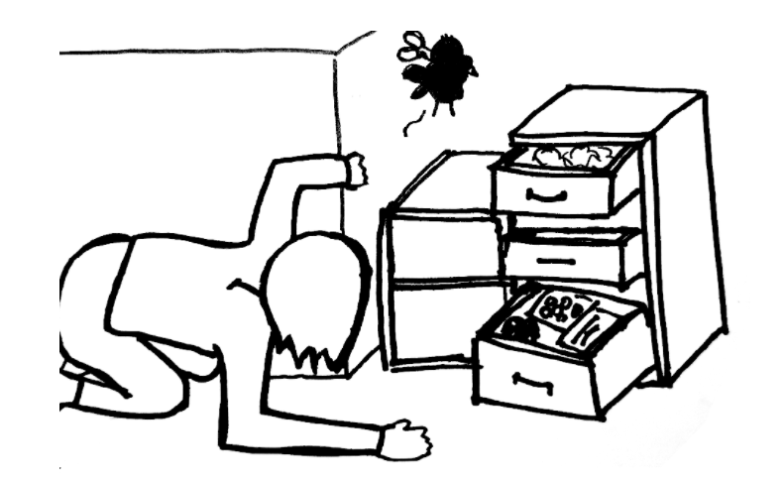
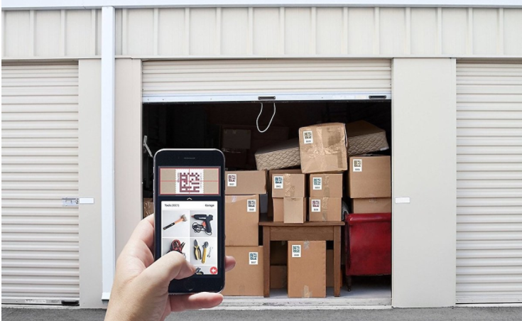
QR Code를 스캔하여 특정 박스 내에 물건들을 확인하고 찾는다.
수납한 지 오래된 물건을 찾기 위해 모든 서랍을 확인하거나 찾지 못하는 경우가 발생
상자 겉면에 내용물의 사진과 정보가 들어있는 QR Code를 부착함으로써 사용자 휴대폰 어플을 통해 간단히 확인

Slide 10
프로젝트 소개
① 이 박스에 무슨 물건이 있더라?
③ 대학교 입학선물로 받은 시계가 어딨더라?
② 이어폰이 필요한데, 박스에 어떤 이어폰들이 있더라?

Slide 11
② 이어폰이 필요한데, 박스에 어떤 이어폰들이 있더라?
특정한 물건이 필요한데 구체적인 고유의 하나의 물건이 필요한 것은 아닐 때, 카테고리 내에서 고를 수 있도록 해당 물건들을 Tag기법으로 사용자가 스마트폰으로 확인할 수 있도록 한다.
사용자가 박스의 실제 위치에 존재하지 않아도 스마트폰으로 DB에 저장된 데이터를 확인하여 어느 박스에 어떤 물건을 보관하고 있는지 확인 할 수 있다.

Slide 12
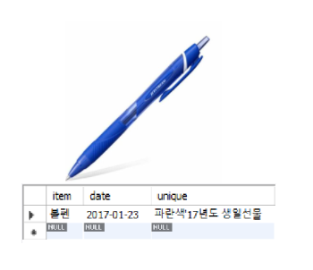
사물의 종류를 Tag하여 물건을 찾는다.
DB에 저장될 정보 중 종류(Item)의 정보를 Tag함으로써 사용자가 하나의 종류의 물건들 중에서 원하는 물건을 고를 수 있도록 한다.
앨범형식처럼 여러 사진이미지데이터를 한눈에 볼 수 있는 장점이 있다.

Slide 13
프로젝트 소개
① 이 박스에 무슨 물건이 있더라?
③ 대학교 입학선물로 받은 시계가 어딨더라?
② 이어폰이 필요한데, 박스에 어떤 이어폰들이 있더라?

Slide 14
③ 대학교 입학선물로 받은 시계가 어딨더라?
사용자가 구체적인 특정한 한가지 물건을 찾기를 원할 때 해당 물건의 고유한 정보를 Tag함으로써 손쉽게 해당 물건이 어느 박스에 들어 있는지알 수 있다.

Slide 15
사물의 고유 정보를 Tag하여 물건을 찾는다.
DB에 저장될 정보 중 해당 물건 각각 하나씩마다 고유한 정보(Unique)를 Tag함으로써 사용자가 원하는 구체적인 물건의 위치를 찾을 수 있다.
Unique 정보를 저장 시 기존 데이터의 정보와 일치한다면, 중복 검사를 통해 수정하여 Unique의 특성을 유지한다.

Slide 16


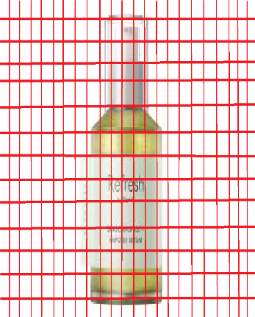
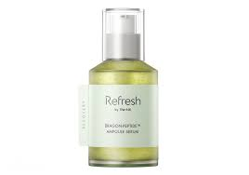


프로젝트 소개 - CNN 기술을 이용한 이미지 분류 시스템
Crowling
화장품
전자제품
딥러닝을 통한 Category 분류
사무용품

Slide 17

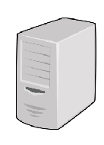



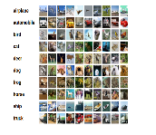

시스템 구성도
Server
로그인 일치 확인 요청
데이터 삽입, 삭제, 이동 시
서버와 통신
DB에 저장된 정보 반환
Keras h5 파일 -> tflite 파일로
변환 후 android에 학습된 모델
전달
회원정보
반환
로그인 정보
확인 요청
데이터 저장 시 item, name, tag 등록
회원가입 통해 사용자 정보 저장
사진dataset을 신경망구조로 학습시킨 후 categoyr별로
분류

Slide 18
기술 소개

Slide 19
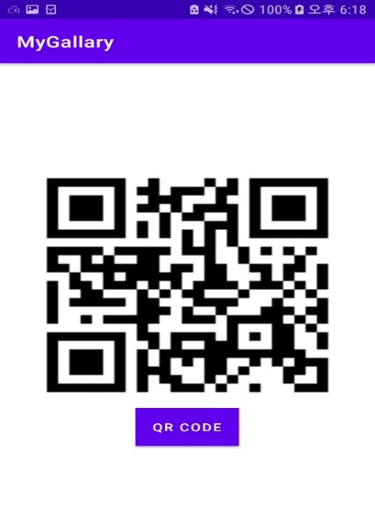
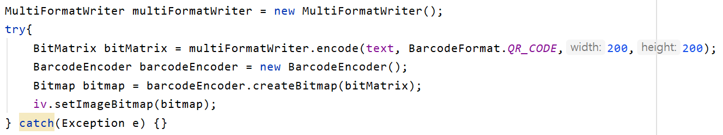
기술 소개 - QR 코드 활용
zxing library를 이용해서 QR Code 생성
사용자가 스마트폰으로 저장되어있는 물건을 확인하기 위함

Slide 20
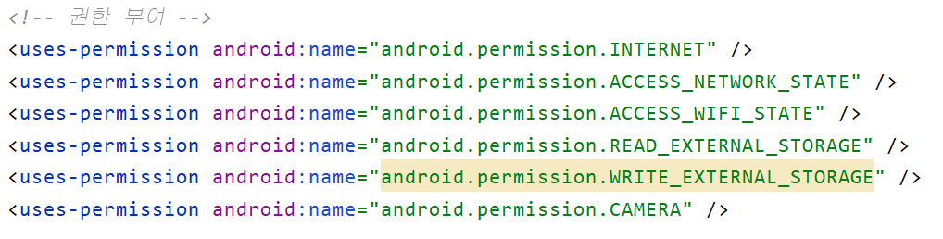
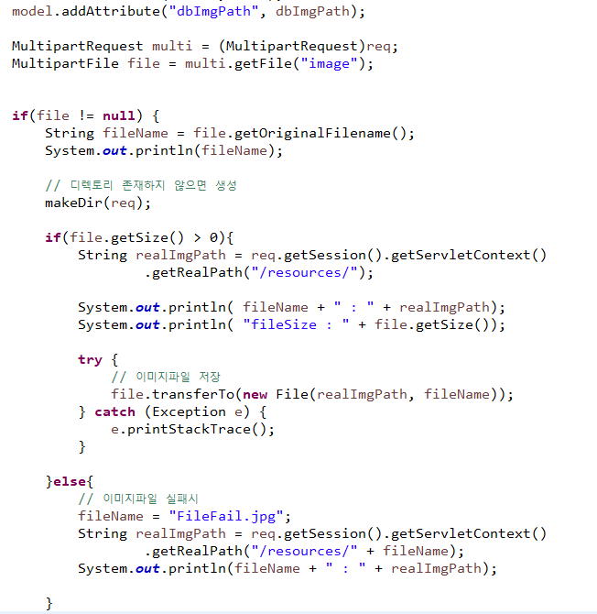
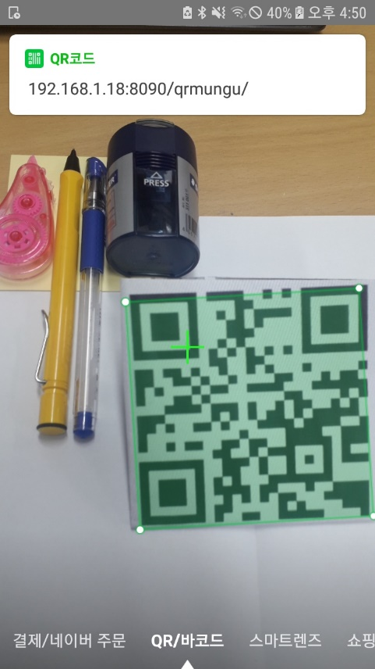
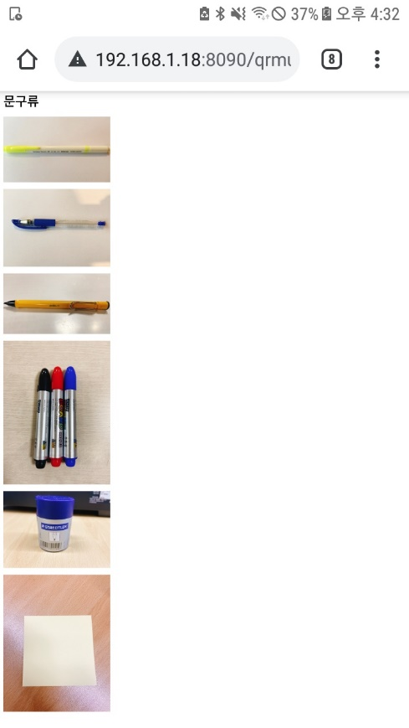
기술 소개 - QR 코드 활용
외부 저장소 접근 권한 부여
서버에 이미지 업로드

Slide 21
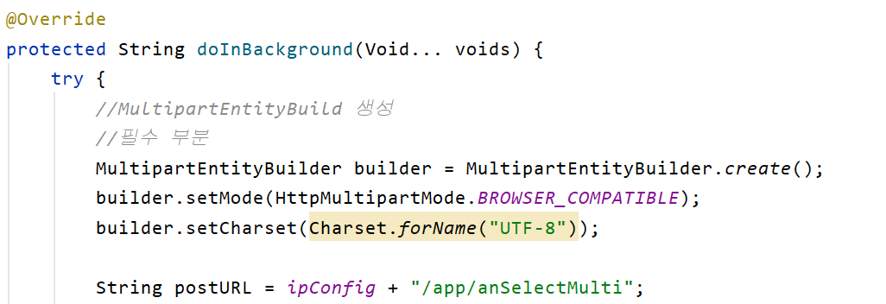
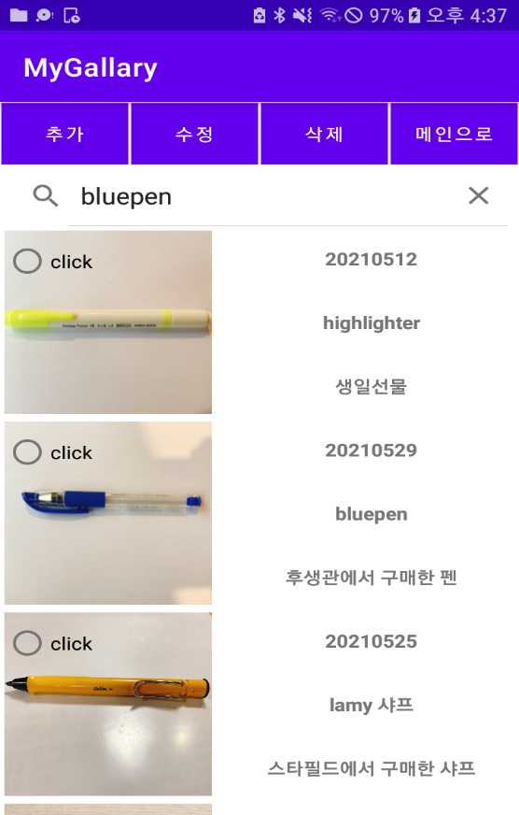
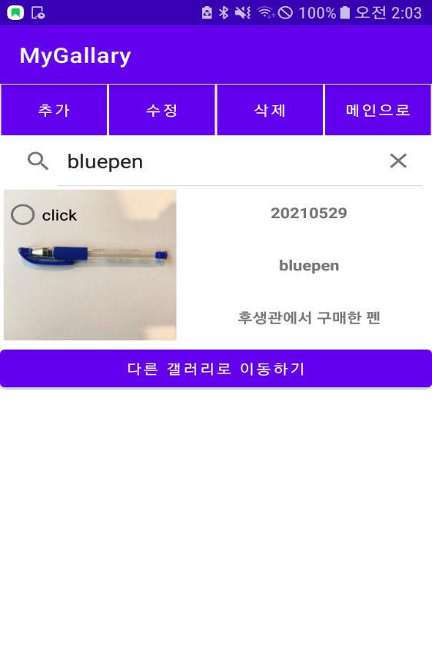
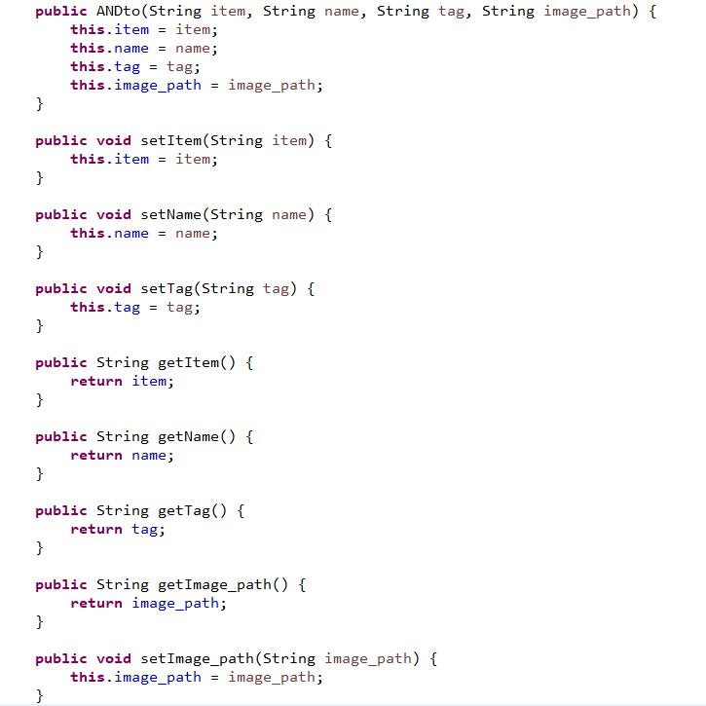
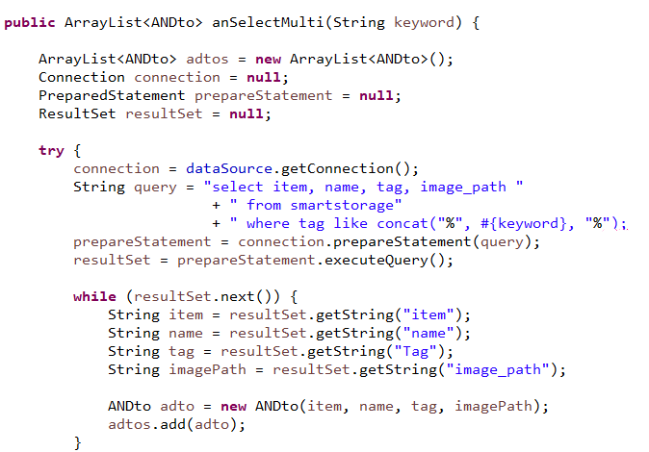

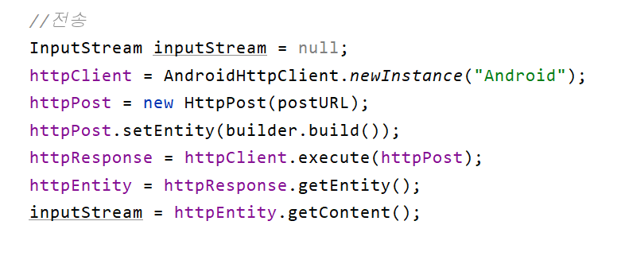
기술 소개 - Tag 기법

Slide 22
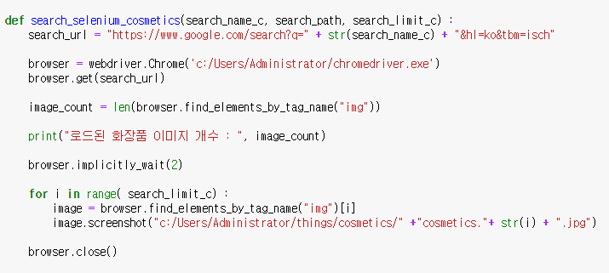
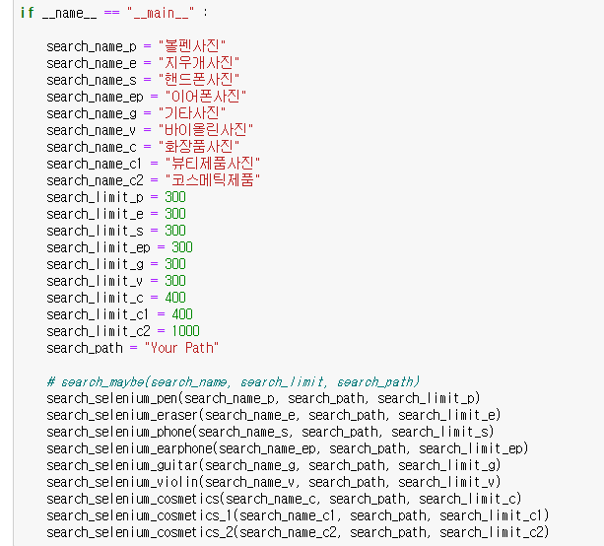
기술 소개 - CNN 기술을 이용한 이미지 분류 시스템

Slide 23
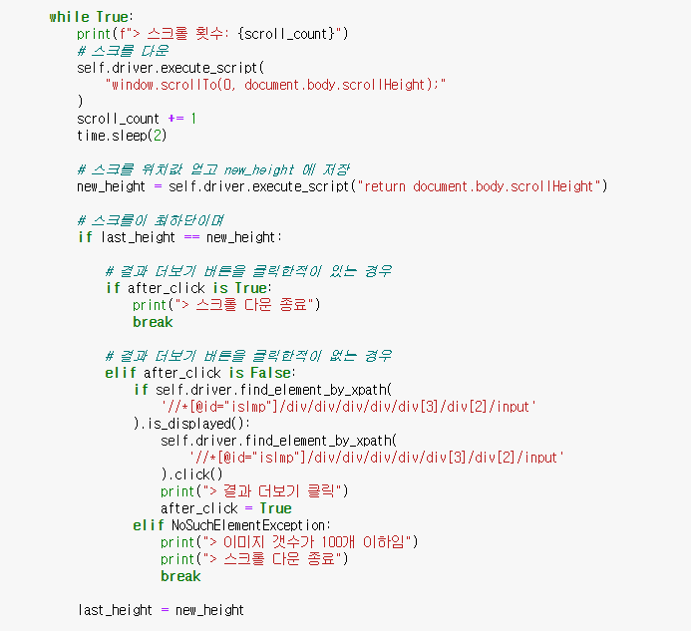
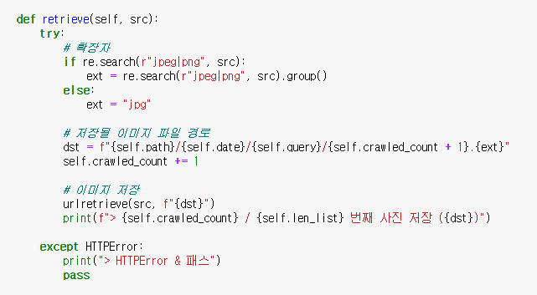
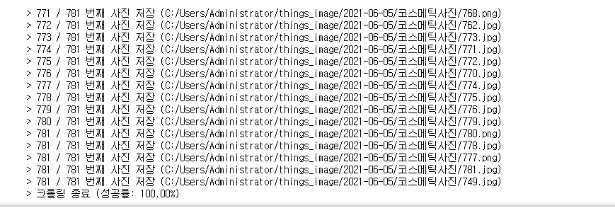

Slide 24
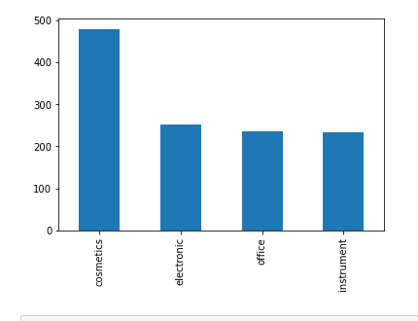
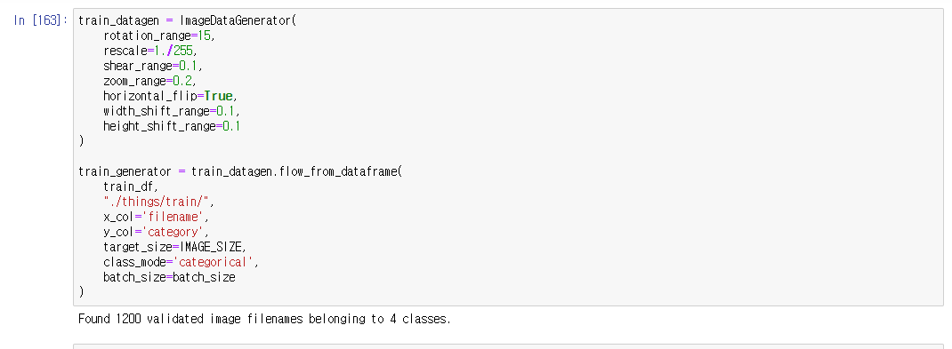
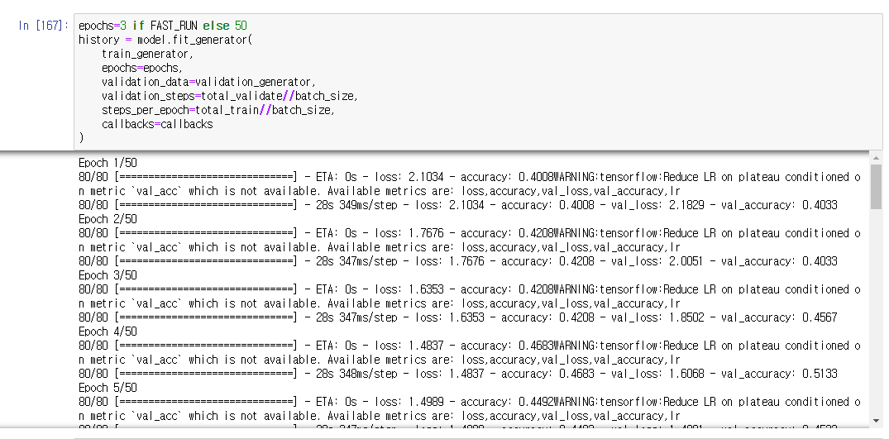
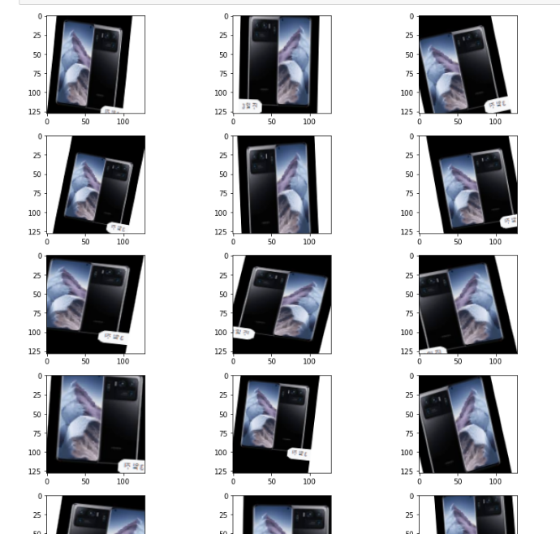
데이터 부풀리는 과정
학습 시작

Slide 25
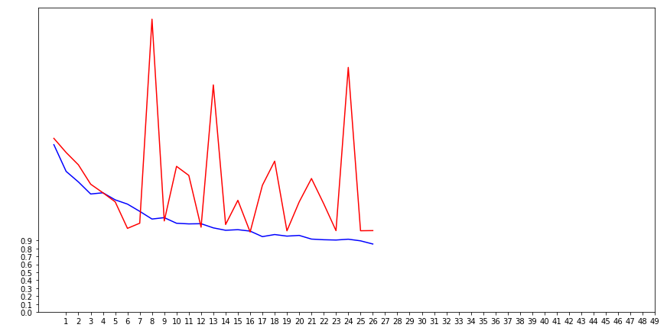
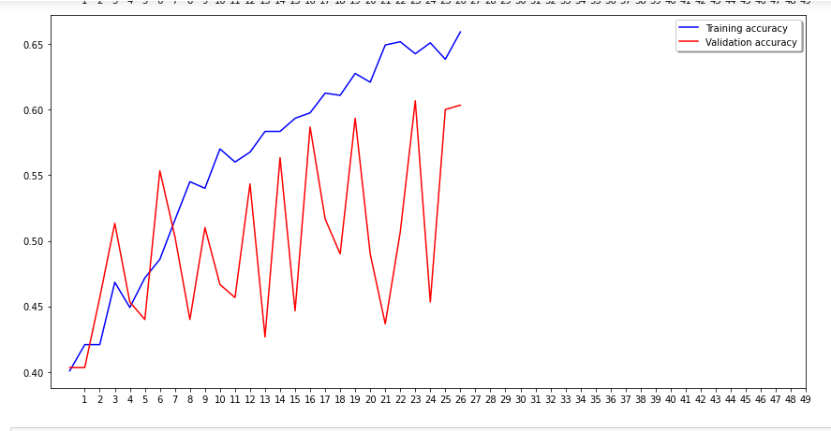
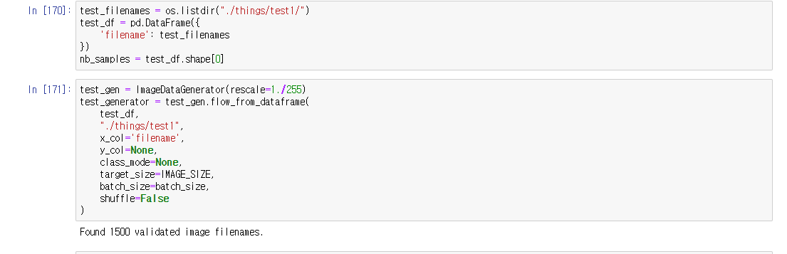
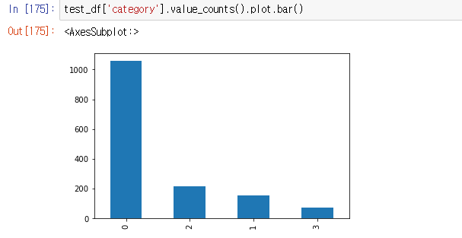
학습성공률 그래프
학습 오답률 그래프
평가 테스트 결과

Slide 26
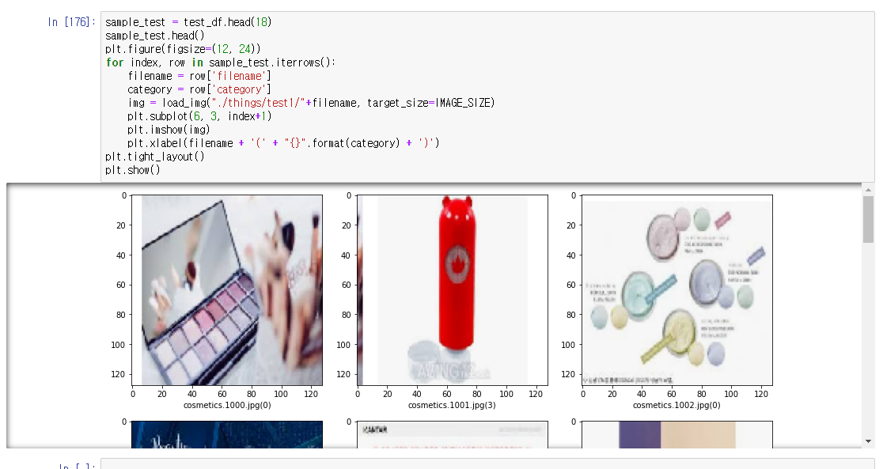
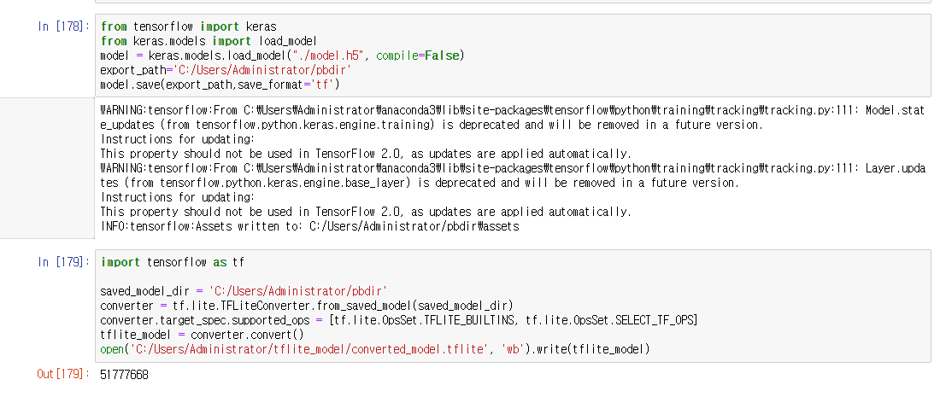
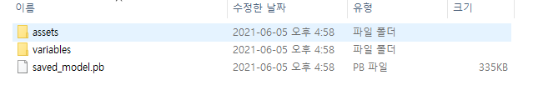
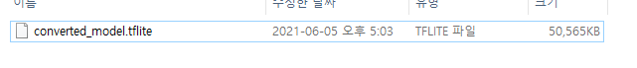

Slide 27
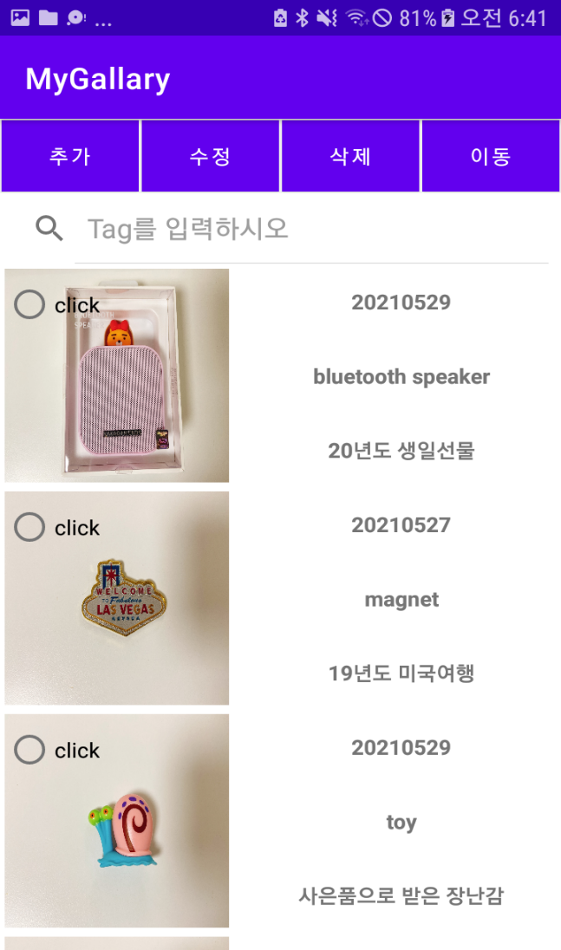
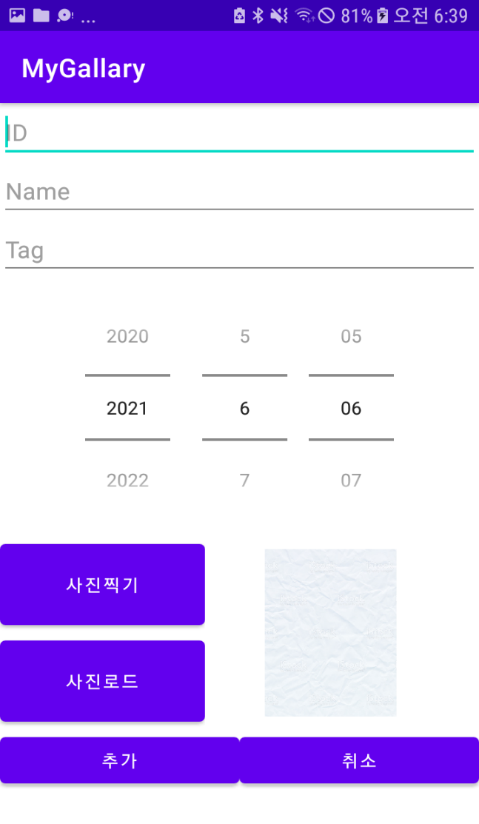




동작구성도
App 실행
LOGIN
추가
저장소 선택
정보 입력
저장된 물건 확인

Slide 28




동작구성도
저장된 물건 확인
이동
이동할 저장소 선택
불러오기

Slide 29
시연 부분

Slide 30
향후 개발 가능성
키보드를 이용한 Tag 기법 말고도 사용자의 음성을 인식하는 STT (Speech to text)기술을 이용하여 스트리밍 방식으로 오디오 입력처리를 실시간으로 수신하여 조금 더 고차원의 방식으로 물건을 찾는 시스템을 구현할 수 있다.
DB상에서 물건을 찾고 사용했던 기록을 남기고 해당 정보를 토대로 사용자가 박스에서 특정 물건을 얼만큼 빈번하게 사용하고 잘 사용하지 않거나 얼만큼 오랜기간 동안 사용하지 않았는지 시간정보를 기록하게 하여 사용자가 물건을 손쉽게 버리지 못하고 정리를 잘 못하는 구조를 고려해 데이터 상으로 사용자에게 알림을 주는 정리 시스템을 도입할 수 있다.

Slide 31
부록[참고 자료]
QR 코드 인식 시장 최신 동향, 수요 및 기술 전망 2020 ~ 2025 – 뉴스윗미디어 (newswith.net)
더 쉽고 편리하게…진화하는 QR결제 서비스 | 한경닷컴 (hankyung.com)
[에이마케팅] 키워드 광고의 특징과 장점에 대하여 : 네이버 블로그 (naver.com)
cnn이란? https://youngq.tistory.com/40
cnn 예제 연습 https://provia.tistory.com/79

Slide 32
Q&A
-감사합니다-

